Slide 1


Slide 2






تعيين تلميذ(ة) للإجابة
توجيهات و شرح التعليمات.
عرض فيديو.
المرور بين الصفوف للمساعدة و تصحيح الإنجازات.
عمل في ثنائيات.
نهاية الشريط، المرور إلى الشريحة الموالية.

Slide 3

تنظيم حصص الأسبوع التربوي
اليوم 4 -
اليوم 1 -
أنشطة اعتيادية>
قراءة : استثمار النص.
الاستماع والتحدث : الإنتاج.
تمارين كتابية: البنيات اللغوية.
أنشطة اعتيادية.
معجم.
الاستماع والتحدث.
الطلاقة.
اليوم 5 -
اليوم 2 -
أنشطة اعتيادية.
الاستماع والتحدث : إعادة الإنتاج.
قراءة: استخلاص العبرة،
تعبير كتابي،
إملاء 2/2 ،
أنشطة اعتيادية.
الاستماع والتحدث : عناصر الحكاية.
القراءة استراتيجية المفردات.
خط ونقل.
اليوم 6 -
اليوم 3 -
أنشطة اعتيادية.
الطلاقة: توليف ودعم.
توليف ودعم.
قراءة إثرائية.
أنشطة اعتيادية.
الاستماع والتحدث : البنية السردية / الوضعية التواصلية.
قراءة: استراتيجية الفهم.
إملاء ½:.
Révision
Lecture offerte

Slide 4








هيكلة حصة اليوم
-01افتتاح الحصة
تحدي الطلاقة
إملاء
- 02قراءة
تنمية الطلاقةــــ استثمار النص.
- 03استماع وتحدث
ورشة التحدث: استعمال أساليب التعبير عن الهواية المفضلة في وضعيات جديدة.
- 04تمارين كتابية
تمارين تطبيقية حول النص + تحويلات وتركيب جمل (القرار النحوي).

Slide 5

عند نهاية الحصة
على الأقل 80 % من المتعلمين سيكونون قادرين على:
قراءة فقرات بطلاقة في حدود 45 كلمة.
استعمال أساليب التعبير عن الهواية المفضلة في وضعيات جديدة.
التدرب على التحويلات + تركيب جمل بترتيب كلمات.

Slide 6


افتتاح الحصة
افتتاح الحصة
الترحيب وتدبير السلوك.
الأنشطة الاعتيادية: تحدي الطلاقة/ إملاء.

Slide 7


مرحبا بكم . سننطلق في حصة اللغة العربية .
اختـتام الحــصة
تمارين كتابية
استـماع وتحدث
قراءة
افتتاح الحصة

Slide 8


قبل أن نبدأ حصة اليوم سأخبركم عن شروط الحصول على نجمة التميز.
اختـتام الحــصة
تمارين كتابية
استـماع وتحدث
قراءة
افتتاح الحصة
أُنْصِتُ وأَنْتَبِهُ جَيِّداً لِلدَّرْسِ.
دونَ أَن أَقِف، أَرْفَعُ أُصْبُعي لِلْإجابَةِ.

Slide 9


ضعوا اللوحة والكراسة في القمطر.
اختـتام الحــصة
تمارين كتابية
استـماع وتحدث
قراءة
افتتاح الحصة

Slide 10
سنبدأ تحدي الطلاقة. سيقوم منكم 5 تلاميذ لقراءة فقرة بدقة واسترسال.
اختـتام الحــصة
تمارين كتابية
استـماع وتحدث
قراءة
افتتاح الحصة
أُحِبُّ لَعِبَ كُرَةِ ٱلْقَدَمِ، وَأَفْرَحُ عِنْدَما أَلْعَبُ مَعَ أَصْدِقائي في ٱلْمَلْعَب. أَرْتَدي مَلابِسي ٱلرِّياضِيَّةَ وَأَتَّبِعُ تَعْليماتِ مُدَرِّبي بِٱهْتِمام. أُحاوِلُ دائِماً تَسْديدَ ٱلْأَهْدافِ بِمَهارَةٍ، وَأُساعِدُ زُمَلائي في ٱلْفَريقِ لِنَفوزَ مَعاً. أَحْلُمُ بِأَنْ أُصْبِحَ لاعِباً مَشْهوراً، وَأَنْ أُشارِكَ في ٱلْمُبارَياتِ ٱلْكُبْرى.

Slide 11

أمامكم دقيقة واحدة لقراءة صامتة للفقرة.
اختـتام الحــصة
تمارين كتابية
استـماع وتحدث
قراءة
افتتاح الحصة
أُحِبُّ لَعِبَ كُرَةِ ٱلْقَدَمِ، وَأَفْرَحُ عِنْدَما أَلْعَبُ مَعَ أَصْدِقائي في ٱلْمَلْعَب. أَرْتَدي مَلابِسي ٱلرِّياضِيَّةَ وَأَتَّبِعُ تَعْليماتِ مُدَرِّبي بِٱهْتِمام. أُحاوِلُ دائِماً تَسْديدَ ٱلْأَهْدافِ بِمَهارَةٍ، وَأُساعِدُ زُمَلائي في ٱلْفَريقِ لِنَفوزَ مَعاً. أَحْلُمُ بِأَنْ أُصْبِحَ لاعِباً مَشْهوراً، وَأَنْ أُشارِكَ في ٱلْمُبارَياتِ ٱلْكُبْرى.

Slide 12
من يقرأ؟ يسجل الأستاذ على سجل الطلاقة.
اختـتام الحــصة
تمارين كتابية
استـماع وتحدث
قراءة
افتتاح الحصة
أُحِبُّ لَعِبَ كُرَةِ ٱلْقَدَمِ، وَأَفْرَحُ عِنْدَما أَلْعَبُ مَعَ أَصْدِقائي في ٱلْمَلْعَب. أَرْتَدي مَلابِسي ٱلرِّياضِيَّةَ وَأَتَّبِعُ تَعْليماتِ مُدَرِّبي بِٱهْتِمام. أُحاوِلُ دائِماً تَسْديدَ ٱلْأَهْدافِ بِمَهارَةٍ، وَأُساعِدُ زُمَلائي في ٱلْفَريقِ لِنَفوزَ مَعاً. أَحْلُمُ بِأَنْ أُصْبِحَ لاعِباً مَشْهوراً، وَأَنْ أُشارِكَ في ٱلْمُبارَياتِ ٱلْكُبْرى.

Slide 13

خذوا ألواحكم سأملي عليكم كلمات.
اختـتام الحــصة
تمارين كتابية
استـماع وتحدث
قراءة
افتتاح الحصة

Slide 14
سأقرأ الكلمات أولا. من يقرأ ؟
اختـتام الحــصة
تمارين كتابية
استـماع وتحدث
قراءة
افتتاح الحصة
مَلابِسي ٱلرِّياضِيَّةُ
اَلْمَلْعَبُ

Slide 15
انظروا إلى الكلمة جيدا.
اختـتام الحــصة
تمارين كتابية
استـماع وتحدث
قراءة
افتتاح الحصة
اَلْمَلْعَبُ

Slide 16
اكتبوا: ينطق الأستاذ الكلمة.
اختـتام الحــصة
تمارين كتابية
استـماع وتحدث
قراءة
افتتاح الحصة

Slide 17
صححوا.
اختـتام الحــصة
تمارين كتابية
استـماع وتحدث
قراءة
افتتاح الحصة
اَلْمَلْعَبُ

Slide 18
انظروا إلى الكلمة جيدا.
اختـتام الحــصة
تمارين كتابية
استـماع وتحدث
قراءة
افتتاح الحصة
مَلابِسي ٱلرِّياضِيَّةُ

Slide 19
اكتبوا: ينطق الأستاذ الكلمة.
اختـتام الحــصة
تمارين كتابية
استـماع وتحدث
قراءة
افتتاح الحصة

Slide 20
صححوا
اختـتام الحــصة
تمارين كتابية
استـماع وتحدث
قراءة
افتتاح الحصة
مَلابِسي ٱلرِّياضِيَّةُ
تَرْحيبٌ

Slide 21
قراءة
قراءة
تنمية الطلاقة ــــ استثمار النص.

Slide 22

من يذكرنا بعنوان النص الذي قرأناه؟ عم يتحدث هذا النص؟
اختـتام الحــصة
تمارين كتابية
استـماع وتحدث
قراءة
افتتاح الحصة

Slide 23
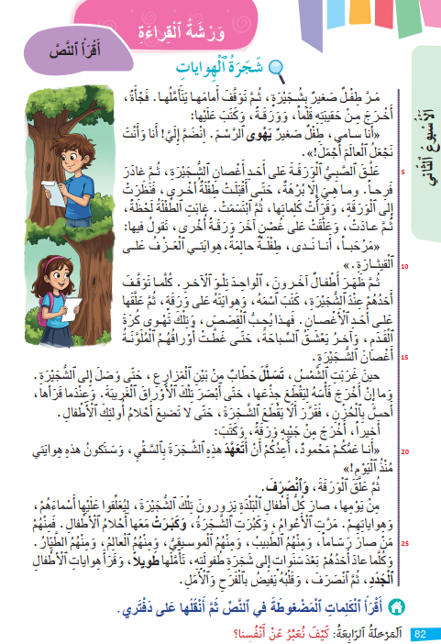
من يقرأ؟ من يتابع؟
اختـتام الحــصة
تمارين كتابية
استـماع وتحدث
قراءة
افتتاح الحصة

Slide 24

من يقرأ السؤال؟ من يجيب؟
اختـتام الحــصة
تمارين كتابية
استـماع وتحدث
قراءة
افتتاح الحصة
مَتى تَسَلَّلَ ﭐلْحَطّابُ إِلى ﭐلشُّجَيْرَةِ؟
...........................................

Slide 25
من يقرأ الجواب؟ أين وجدتم الجواب في النص؟
اختـتام الحــصة
تمارين كتابية
استـماع وتحدث
قراءة
افتتاح الحصة
مَتى تَسَلَّلَ ﭐلْحَطّابُ إِلى ﭐلشُّجَيْرَةِ؟
تَسَلَّلَ ﭐلْحَطّابُ إِلى ﭐلشُّجَيْرَةِ عِنْدَ غُروبِ ٱلشَّمْسِ.

Slide 26
من يقرأ السؤال؟ من يجيب؟
اختـتام الحــصة
تمارين كتابية
استـماع وتحدث
قراءة
افتتاح الحصة
ما ﭐلَّذي يَدُلُّ عَلى أَنَّ ﭐلْحَطّابَ تَراجَعَ عَنْ قَطْعِ ﭐلشُّجَيْرَةِ؟
...........................................

Slide 27
من يقرأ الجواب؟ انقلوا الجواب على كراساتكم.
اختـتام الحــصة
تمارين كتابية
استـماع وتحدث
قراءة
افتتاح الحصة
ما ﭐلَّذي يَدُلُّ عَلى أَنَّ ﭐلْحَطّابَ تَراجَعَ عَنْ قَطْعِ ﭐلشُّجَيْرَةِ؟
قَرَّرَ ﭐلْحَطّابُ أَلّا يَقْطَعَ ﭐلشَّجَرَةَ.

Slide 28
من يقرأ السؤال؟ من يجيب؟
اختـتام الحــصة
تمارين كتابية
استـماع وتحدث
قراءة
افتتاح الحصة
ماهِيَ مَوْهِبَةُ ﭐلْعَمِّ مَحْمودٍ ؟
...........................................

Slide 29
من يقرأ الجواب؟ انقلوا الجواب على كراساتكم.
اختـتام الحــصة
تمارين كتابية
استـماع وتحدث
قراءة
افتتاح الحصة
ماهِيَ مَوْهِبَةُ ﭐلْعَمِّ مَحْمودٍ ؟
مَوْهِبَةُ ﭐلْعَمِّ مَحْمودٍ هِيَ سَقْيُ ﭐلشَّجَرَةِ.

Slide 30
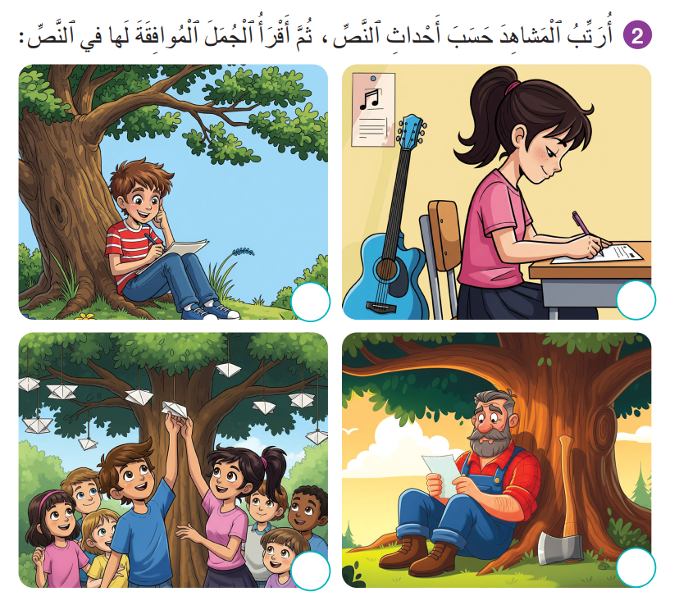
رتبوا المشاهد بوضع الأرقام من 1 إلى 4.
اختـتام الحــصة
تمارين كتابية
استـماع وتحدث
قراءة
افتتاح الحصة

Slide 31
صححوا.
اختـتام الحــصة
تمارين كتابية
استـماع وتحدث
قراءة
افتتاح الحصة
1
2
3
4

Slide 32


استماع وتحدث
استماع وتحدث
ورشة التحدث: استعمال أساليب التعبير عن الهواية المفضلة في وضعيات جديدة

Slide 33


والآن ستتدربون على استعمال أساليب التعبير عن الهواية المفضلة. لنتذكر العبارات.
اختـتام الحــصة
تمارين كتابية
استـماع وتحدث
قراءة
افتتاح الحصة

Slide 34
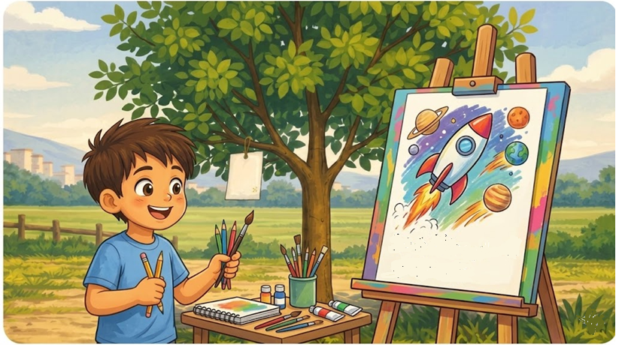
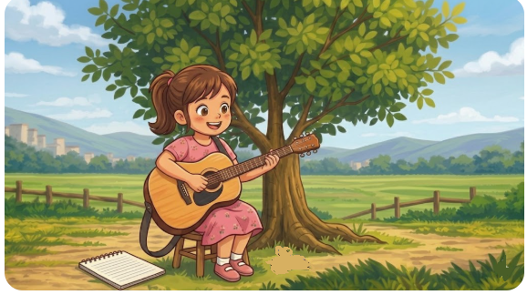
إذا أردت التعبير عن هوايتك، ماذا تقول؟
اختـتام الحــصة
تمارين كتابية
استـماع وتحدث
قراءة
افتتاح الحصة
أَنا.............أَهْوى/هِوايَتي............

Slide 35


من يعبر لزميله عن هوايته المفضلة؟
اختـتام الحــصة
تمارين كتابية
استـماع وتحدث
قراءة
افتتاح الحصة
أَنا...... أَهْوى......./ هِوايَتي....

Slide 36
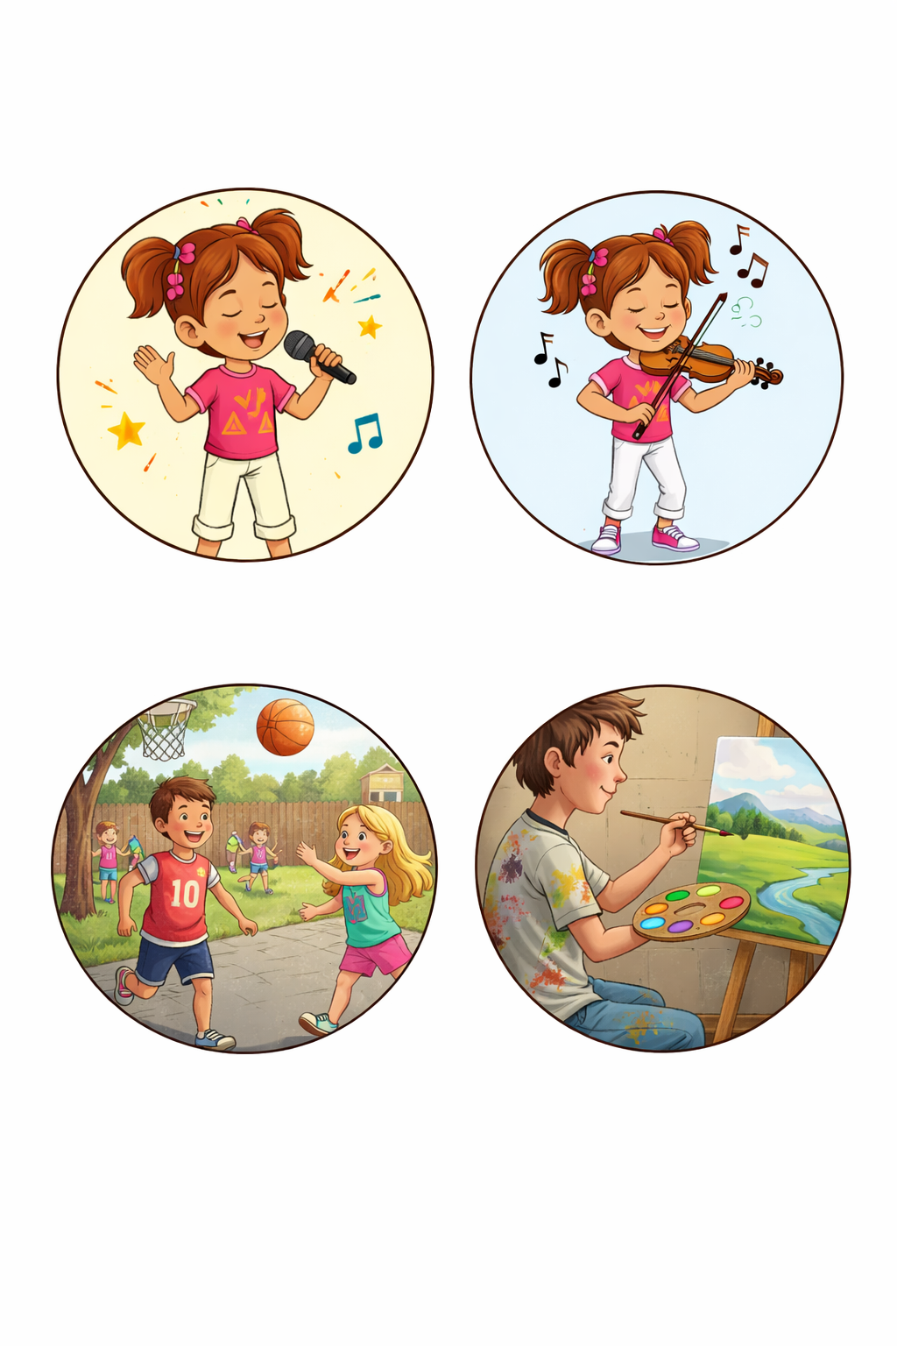
من يأخذ الكلمة ويعبر عن هوايته المفضلة؟
اختـتام الحــصة
تمارين كتابية
استـماع وتحدث
قراءة
افتتاح الحصة
أَنا.............................

Slide 37

أنشدوا.
اختـتام الحــصة
تمارين كتابية
استـماع وتحدث
قراءة
افتتاح الحصة

Slide 38


تمارين كتابية
تمارين كتابية
تمارين تطبيقية حول الجملة التعجبية

Slide 39
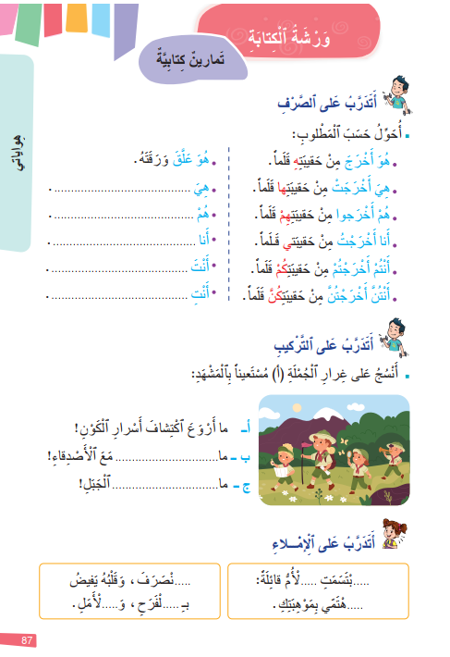
والآن سنتعلم معا كيف نحول جملا . خذوا كراساتكم ص87.
اختـتام الحــصة
تمارين كتابية
استـماع وتحدث
قراءة
افتتاح الحصة

Slide 40
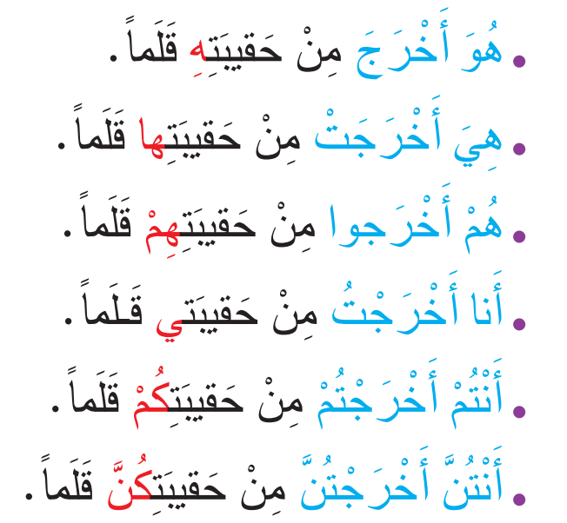
أقرأ؛ تابعوا معي. من يقرأ؟
اختـتام الحــصة
تمارين كتابية
استـماع وتحدث
قراءة
افتتاح الحصة

Slide 41
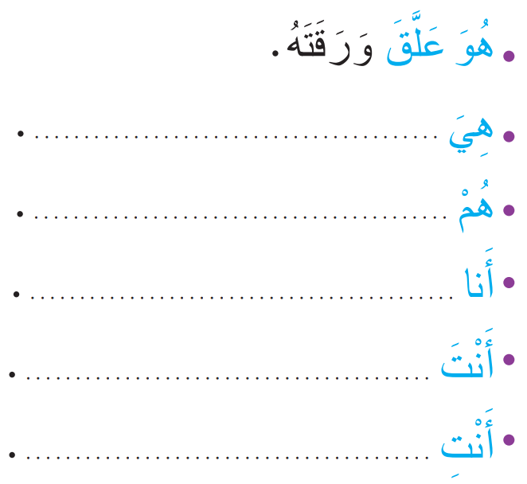
الآن؛ بنفس الطريقة سنحول هذه الجملة؛ من يقرأ؟ من يحول هِيَ... 
اختـتام الحــصة
تمارين كتابية
استـماع وتحدث
قراءة
افتتاح الحصة
عَلَّقَتْ وَرَقَتَها.
عَلَّقوا أَوْراقَهُمْ.
عَلَّقْتُ وَرَقَتي.
عَلَّقْتَ وَرَقَتَكَ.
عَلَّقْتِ وَرَقَتَكِ.

Slide 42
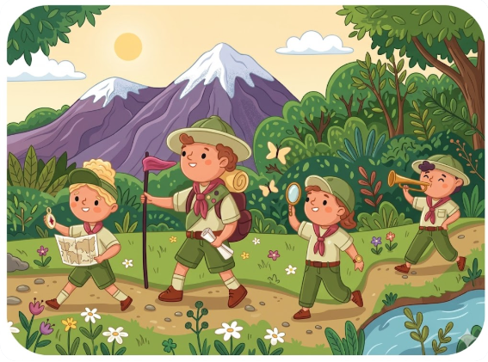
انتبهوا سنعبر عن المشهد بجملة تبتدئ ب ما أَرْوَعَ................!
اختـتام الحــصة
تمارين كتابية
استـماع وتحدث
قراءة
افتتاح الحصة

Slide 43
ما أَرْوَعَ ............... من يكمل؟ 
اختـتام الحــصة
تمارين كتابية
استـماع وتحدث
قراءة
افتتاح الحصة
ما أَرْوَعَ..................................!

Slide 44
من يقرأ الجملة؟
اختـتام الحــصة
تمارين كتابية
استـماع وتحدث
قراءة
افتتاح الحصة
ما أَرْوَعَ ٱكْتِشافَ أَسْرارِ ٱلْكَوْنِ!

Slide 45
من يكمل الجمل على غرار الجملة الأولى؟
اختـتام الحــصة
تمارين كتابية
استـماع وتحدث
قراءة
افتتاح الحصة
ما أَرْوَعَ ٱكْتِشافَ أَسْرارِ ٱلْكَوْنِ!
ما.......................... مَعَ ٱلْأَصْدِقاءِ!
ما ............................. ٱلْجَبَلِ!

Slide 46
صححوا
اختـتام الحــصة
تمارين كتابية
استـماع وتحدث
قراءة
افتتاح الحصة
ما أَرْوَعَ ٱكْتِشافَ أَسْرارِ ٱلْكَوْنِ!
ما أَمْتَعَ ٱللَّعِبَ مَعَ ٱلْأَصْدِقاءِ!
ما أَجْمَلَ قِمَّةَ ٱلْجَبَلِ!

Slide 47
اختتام الحصة
اختتام الحصة
ماذا تعلمتم اليوم؟
واجباتكم المنزلية.

Slide 48

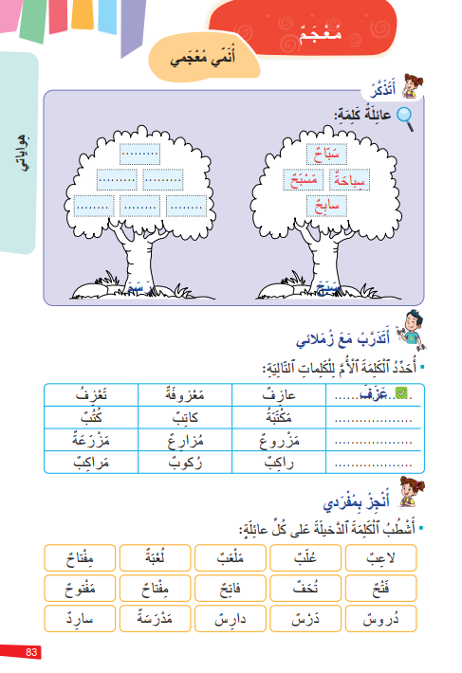
في المنزل أنجزوا التمرين ص 83. ارسموا علامة أمام المطلوب.
اختـتام الحــصة
تمارين كتابية
استـماع وتحدث
قراءة
افتتاح الحصة

Slide 49


Slide 50

بناء على إنجازات المتعلمين خلال الممارسة المستقلة
ما تقديرك لنسبة التحكم في هدف الدرس؟
تسجل النسبة على صفحة اليوم من مذكرة الأستاذ.

